Slide 1
第九章 实验1 基于加速器API调用简单应用开发实践与对比验证一
中国科学院软件研究所

Slide 2
大纲
任务1 进行安装前的准备工作，进行安装环境的搭建
任务2 通过rpm方式安装加速引擎软件KAE
任务3 通过源码方式安装加速引擎软件KAE
任务4 安装KAEzip鲲鹏加速引擎压缩模块

Slide 3
任务1
任务1：进行安装前的准备工作，进行安装环境的搭建
正常安装、使用环境模组；且模块功能满足任务所述。
提交相关配置、运行截图。

Slide 4
相关知识
加速引擎是TaiShan 200服务器基于Kunpeng 920处理器提供的硬件加速解决方案，包含了KAE加解密、KAEzip分别用于加速SSL/TLS应用和数据压缩，可以显著降低处理器消耗，提高处理器效率。此外，加速引擎对应用层屏蔽了其内部实现细节，用户通过OpenSSL、zlib标准接口即可以实现快速迁移现有业务。
KAE加解密是鲲鹏加速引擎的加解密模块，使用鲲鹏硬加速模块实现RSA/SM3/SM4/DH/MD5/AES算法，结合无损用户态驱动框架，提供高性能对称加解密、非对称加解密算法能力，兼容openssl1.1.1a及其之后版本，支持同步&异步机制。

Slide 5
运行结果演示
一、确认环境配置要求
TaiShan 200服务器，开启加速引擎功能
说明：
非虚拟化场景使用加速器建议关闭SMMU，具体操作请参考《BIOS 参数参考 (鲲鹏920处理器)》。
CPU：Kunpeng 920
iBMC版本：V365及以上
BIOS版本：V105及以上

Slide 6
运行结果演示
远程SSH登录工具已经在本地安装
获取License
安装鲲鹏加速器引擎之前需要先安装相应的License，License安装成功之后，操作系统才能识别到加速器设备。
具体License申请使用操作可参考《华为服务器 iBMC 许可证 使用指导》，文档链接如下：https://support.huawei.com/enterprise/zh/management-software/ibmc-pid-8060757?category=operation-maintenance。

Slide 7
运行结果演示
查看操作系统是否有加速器设备的方法可以通过lspci 命令进行查看，如下所示
[root@localhost modules]# lspci | grep HPRE
79:00.0 Network and computing encryption device: Huawei Technologies Co., Ltd. HiSilicon HPRE Engine (rev 21)
b9:00.0 Network and computing encryption device: Huawei Technologies Co., Ltd. HiSilicon HPRE Engine (rev 21)
[root@localhost modules]#
[root@localhost modules]# lspci | grep RDE
78:01.0 RAID bus controller: Huawei Technologies Co., Ltd. HiSilicon RDE Engine (rev 21)
b8:01.0 RAID bus controller: Huawei Technologies Co., Ltd. HiSilicon RDE Engine (rev 21)
[root@localhost modules]#
[root@localhost modules]# lspci | grep ZIP
75:00.0 Processing accelerators: Huawei Technologies Co., Ltd. HiSilicon ZIP Engine (rev 21)
b5:00.0 Processing accelerators: Huawei Technologies Co., Ltd. HiSilicon ZIP Engine (rev 21)
[root@localhost modules]#
[root@localhost modules]# lspci | grep SEC
76:00.0 Network and computing encryption device: Huawei Technologies Co., Ltd. HiSilicon SEC Engine (rev 21)
b6:00.0 Network and computing encryption device: Huawei Technologies Co., Ltd. HiSilicon SEC Engine (rev 21)
[root@localhost modules]#

Slide 8
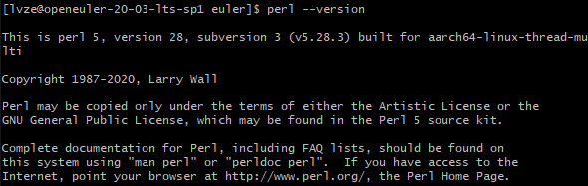
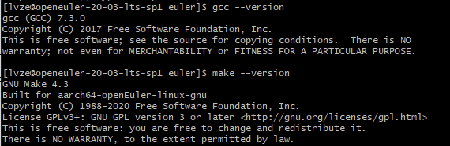
运行结果演示
使用如下命令查询当前内核版本号
uname -r
已安装perl、bzip2
使用如下命令查询perl、bzip2的版本号
perl --version
bzip2 --version
已安装gcc、make工具, 不同gcc版本下呈现出的性能数据存在差异，推荐使用7.4.1及以上版本, make推荐使用3.82及以上版本
使用如下命令查询gcc、make的版本号
gcc --version
make --version

Slide 9
运行结果演示
已安装automake、autoconf、libtool相关软件
使用如下命令查询automake、autoconf、libtool的版本号
automake --version
autoconf --version
libtool –version
尚未安装的软件可通过以下说明进行操作。
mount -o loop /dev/sr0 /mnt #挂载操作镜像
zypper ar file:///mnt local #配置本地zypper镜像源
zypper install gcc

Slide 10
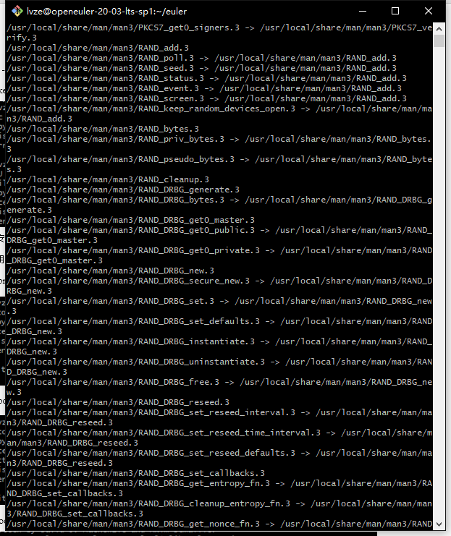
运行结果演示
安装步骤
使用SSH远程登录工具，将OpenSSL源码包拷贝到自定义路径下，OpenSSL版本为1.1.1a或以上版本。
说明：
OpenSSL源码包可从https://www.openssl.org/source/old/1.1.1/下载。
使用SSH远程登录工具，进入Linux操作系统命令行界面。
在下载好的OpenSSL源码目录下，执行如下命令（以下均使用默认路径/usr/local进行安装）。
./config -Wl,-rpath,/usr/local/lib //该命令会根据编译平台及环境自动生成Makefile文件，可以通过./config --prefix 指定安装路径，-Wl,-rpath参数指定OpenSSL运行时依赖libcrypto、libssl库的路径。
make
make install

Slide 11
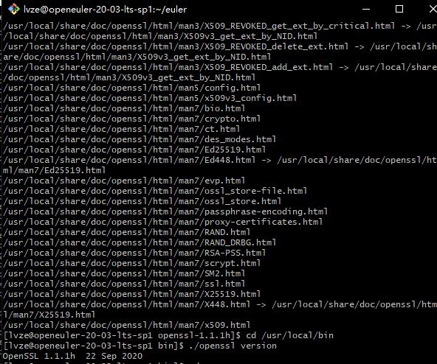
运行结果演示
OpenSSL默认安装在/usr/local下，更加具体的安装指导请参考OpenSSL源码目录下的README文档。
设置环境变量
通过以下命令导出环境变量：如果用户指定安装路径，则下面/usr/local应根据实际安装路径进行修改。
export OPENSSL_ENGINES=/usr/local/lib/engines-1.1 #该环境变量为了指定挂载到OpenSSL中的引擎路径
安装后检查
执行cd命令，进入到/usr/local/bin目录下。
执行./openssl version命令查看版本信息。
[root@localhost bin]# ./openssl version
OpenSSL 1.1.1a 20 Nov 2018 //显示该格式内容说明安装成功

Slide 12
任务2
任务2：通过rpm方式安装加速引擎软件KAE
正常安装、使用环境模组；且模块功能满足任务所述。
提交相关配置、运行截图。

Slide 13
运行结果演示
使用SSH远程登录工具，将加速引擎软件包拷贝到自定义路径下。
使用SSH远程登录工具，以root帐号进入Linux操作系统命令行界面。
执行rpm -ivh命令安装加速驱动软件包，如OpenSSL已按上述默认方式进行安装，则可以通过rpm -ivh *.rpm 安装所有加速引擎软件包，否则请按4进行安装。
[root@localhost home]# rpm -ivh *.rpm
Preparing... ################################# [100%]
checking installed modules
Updating / installing...
1:uacce-1.0.1-1.centos7.6 ################################# [ 14%]
modules installed
2:libwd-1.0.1-1.centos7.6 ################################# [ 29%]
3:libkae-1.0.1-1.centos7.6 ################################# [ 43%]
checking installed modules
4:hisi_hpre-1.0.1-1.centos7.6 ################################# [ 57%]
modules installed
checking installed modules
5:hisi_rde-1.0.1-1.centos7.6 ################################# [ 71%]
modules installed
checking installed modules
6:hisi_sec2-1.0.1-1.centos7.6 ################################# [ 86%]
modules installed
checking installed modules
7:hisi_zip-1.0.1-1.centos7.6 ################################# [100%]
modules installed

Slide 14
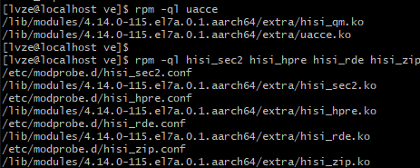
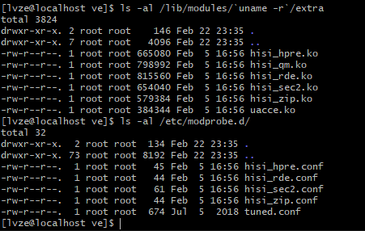
运行结果演示
查看rpm软件是否已经正常安装到系统内：

Slide 15
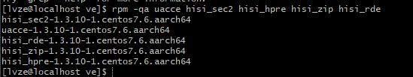
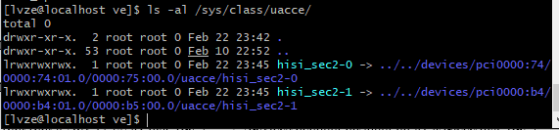
运行结果演示
安装后检查
使用rpm -qa | grep查看加速引擎软件包。
查看虚拟文件系统下对应的加速器设备

Slide 16
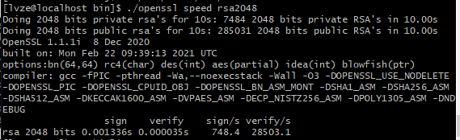
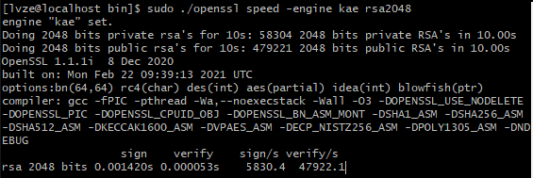
运行结果演示
查看加速器是否生效，以验证RSA性能为例，命令如下：
[root@localhost rpm]# cd /usr/local/bin/
[root@localhost bin]# ./openssl speed rsa2048
[root@localhost bin]# ./openssl speed -engine kae rsa2048

Slide 17
运行结果演示
通过RSA性能命令可以看到指定kae引擎之后，RSA的性能得到明显提升。另外，除上述方法，在跑RSA性能命令过程中，可以在新的终端上同时查看hisi_hpre设备的硬件队列资源情况如下，相同的，SM3/SM4算法可以查看hisi_sec2的硬件队列消耗情况。
[root@localhost ~]# cat /sys/class/uacce/hisi_hpre-*/attrs/available_instances 256
255 #从256变为255，说明RSA算消耗了HRPE加速器一个硬件单元队列，说明加速器引擎已生效

Slide 18
任务3
任务3：通过源码方式安装加速引擎软件KAE
正常安装、使用环境模组；且模块功能满足任务所述。
提交相关配置、运行截图。

Slide 19
运行结果演示
使用SSH，将加速引擎软件包拷贝到自定义路径下
使用SSH远程登录工具，以root帐号进入
执行rpm -ivh命令安装加速驱动软件包，如OpenSSL已按上述默认方式进行安装，则可以通过rpm -ivh *.rpm 安装所有加速引擎软件包，否则请按4进行安装。
[root@localhost home]# rpm -ivh *.rpm
Preparing... ################################# [100%]
checking installed modules
Updating / installing...
1:uacce-1.0.1-1.centos7.6 ################################# [ 14%]
modules installed
2:libwd-1.0.1-1.centos7.6 ################################# [ 29%]
3:libkae-1.0.1-1.centos7.6 ################################# [ 43%]
checking installed modules
4:hisi_hpre-1.0.1-1.centos7.6 ################################# [ 57%]
modules installed
checking installed modules
5:hisi_rde-1.0.1-1.centos7.6 ################################# [ 71%]
modules installed
checking installed modules
6:hisi_sec2-1.0.1-1.centos7.6 ################################# [ 86%]
modules installed
checking installed modules
7:hisi_zip-1.0.1-1.centos7.6 ################################# [100%]
modules installed

Slide 20
运行结果演示
安装步骤：
使用远程登录工具，将加速引擎源码包拷贝到自定义路径下。代码包含内核驱动、用户态驱动、基于OpenSSL的KAE引擎和zlib库四个模块。其中内核驱动与用户态驱动为必选项，KAE引擎与zlib库按实际需求选择安装。
使用SSH远程登录工具，以root帐号进入Linux操作系统命令行界面。

Slide 21
安装内核驱动。
在下载好的KAEdriver目录下，执行如下命令：
cd kae_driver
make
make install
加速器驱动编译生成uacce.ko、hisi_qm.ko、hisi_sec2.ko、hisi_hpre.ko、hisi_zip.ko、hisi_rde.ko；安装路径为:
lib/modules/`uname -r`/extra

Slide 22
安装用户态驱动。
在KAEdriver目录下，编译安装Warpdrive驱动开发库。
cd warpdriver
sh autogen.sh
./configure
make
make install
其中./configure 可以加--prefix选项用于指定加速器用户态驱动需要安装的位置，用户态驱动动态库文件为libwd.so。Warpdrive默认安装路径为/usr/local，动态库文件在/usr/local/lib下。

Slide 23
重启系统或通过命令行手动依次加载加速器驱动到内核，并查看是否加载成功。如果操作系统是SUSE请按先说明进行操作。
[root@localhost rpm]# lsmod | grep uacce
[root@localhost rpm]# modprobe uacce
[root@localhost rpm]# modprobe hisi_sec2 #加载hisi_sec2驱动时将根据/etc/modprobe.d/hisi_sec2.conf 下的配置文件加载到内核
[root@localhost rpm]# modprobe hisi_hpre #加载hisi_hpre驱动时将根据/etc/modprobe.d/hisi_hpre.conf 下的配置文件加载到内核

Slide 24
编译安装加速器KAE引擎。
cd KAE
chmod +x configure
./configure
make clean && make
make install
其中./configure 可以加--prefix选项用于指定KAE 引擎的安装路径，KAE引擎动态库文件为libkae.so。
推荐通过默认方式安装KAE引擎。默认安装路径为/usr/local，动态库文件在/usr/local/lib/engines-1.1下。

Slide 25
安装后检查
执行cd命令，进入到/usr/local/lib目录或者用户自定义安装目录下。
执行ls -al命令，查看软连接状态。
命令脚本和信息回显如下所示：
[root@localhost ~]# ls -al /usr/local/lib/ |grep libwd
//软连接及so存在，说明libwd安装成功
[root@localhost ~]# ls -al /usr/local/lib/engines-1.1/
//软连接及so存在，说明KAE引擎安装成功

Slide 26
查看虚拟文件系统下对应的加速器设备：
ls -al /sys/class/uacce/
通过OpenSSL命令验证加速器是否生效，以验证RSA性能为例，命令如下：
cd /usr/local/bin/
./openssl speed rsa2048
./openssl speed -engine kae rsa2048

Slide 27
任务4
任务4 安装KAEzip鲲鹏加速引擎压缩模块
安装并验证KAEzip模块

Slide 28
任务4 安装KAEzip鲲鹏加速引擎压缩模块
题目要求
运行结果演示

Slide 29
克隆包含Kunpeng加速器引擎驱动程序的Github存储库
git clone https://github.com/kunpengcompute/KAEzip
从以下位置下载发行版本的Kunpeng Accelerator Engine驱动程序：
https://github.com/kunpengcompute/KAEdriver/releases

Slide 30
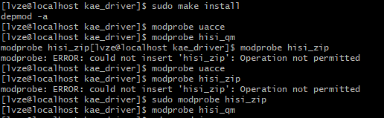
首先，构建并安装加速器驱动程序
tar -zxf Kunpeng_KAE_driver.tar.gz
cd kae_driver
make
make install
modprobe uacce
modprobe hisi_qm
modprobe hisi_zip

Slide 31
其次，安装加速器库：
cd warpdrive
sh autogen.sh
./configure
make
make install
Then Install KAEzip library:

Slide 32
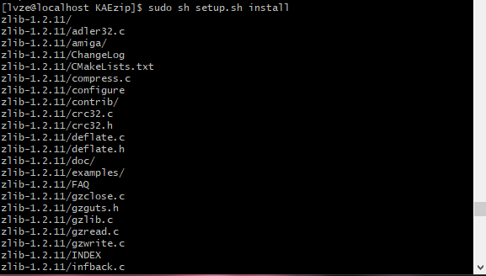
从KAEzip / open_source下载zlib-1.2.11.tar.gz。
cd KAEzip
sh setup.sh install

Slide 33
查看zlib库加速器是否生效，用户如果没有安装hisi_zip软件可以忽略该步骤。通过ldd命令查看zlib加速库是否链接到libwd库，如果有返回如下信息，说明zlib加速库安装成功。同样的，用户的进程也可以通过ldd 命令查看是否使用libwd库。
ldd /usr/local/zlib/lib/libz.so.1.2.11
linux-vdso.so.1 => (0x0000ffff80280000)
libc.so.6 => /lib64/libc.so.6 (0x0000ffff80080000)
libwd.so.1 => /lib64/libwd.so.1 (0x0000ffff80040000)
/lib/ld-linux-aarch64.so.1 (0x0000ffff80290000)

Slide 34
谢谢 !

